Slide 1


ZÁKLADNÍ ŠKOLA OLOMOUC příspěvková organizace MOZARTOVA 48, 779 00 OLOMOUC tel.: 585 427 142, 775 116 442; fax: 585 422 713 email: kundrum@centrum.cz; www.zs-mozartova.cz
Projekt: ŠKOLA RADOSTI, ŠKOLA KVALITY
Registrační číslo projektu: CZ.1.07/1.4.00/21.3688
EU PENÍZE ŠKOLÁM
Operační program Vzdělávání pro konkurenceschopnost

Slide 2
ZÁKLADNÍ ŠKOLA OLOMOUC příspěvková organizace MOZARTOVA 48, 779 00 OLOMOUC tel.: 585 427 142, 775 116 442; fax: 585 422 713 email: kundrum@centrum.cz; www.zs-mozartova.cz
Autor: | Mgr. Miluše Zatloukalová
Vzdělávací oblast: | Člověk a příroda
Vzdělávací obor: | Chemie
Vyučovací předmět: | Chemie
Ročník: | 8.
Tematická oblast: | Anorganická chemie
Téma hodiny: | Metody oddělování složek směsí 2
Označení DUM: | VY_32_INOVACE_29.08.ZAT.CH.8
Vytvořeno: | 22. 10. 2013

Slide 3
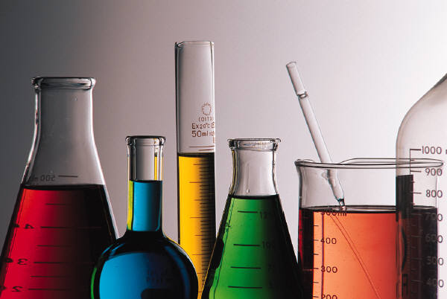
Metody oddělování složek směsí

Slide 4
Malé opakování !
Co je směs?
Je to látka tvořená ze dvou nebo více složek.
Jaký je rozdíl mezi stejnorodou a různorodou
směsí?
Složky stejnorodé směsi nerozeznáme okem, lupou ani mikroskopem. Složky různorodé směsi rozeznáme okem, lupou nebo mikroskopem.

Slide 5
Metody oddělování složek směsí
V některých případech potřebujeme mít složky směsi oddělené.
K oddělování složek směsí používáme různé metody:
- usazování
oddělování pomocí
dělící nálevky
- filtrace
destilace
krystalizace
sublimace
chromatografie

Slide 6
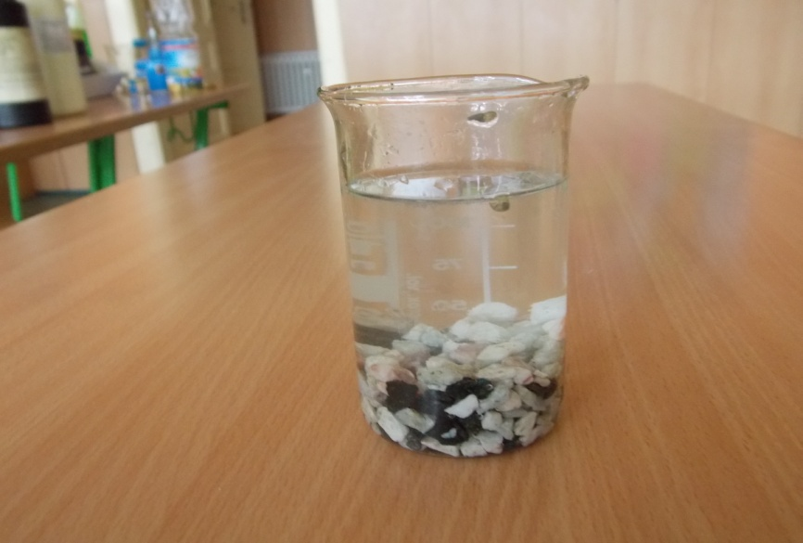
Usazování
Usazování je oddělování pomocí usazování, tj. na základě různých hustot a tedy hmotností látek.
Pevné částice v plynu nebo kapalině se usazují na základě působení gravitačních sil.
např.: štěrk-voda,
křída-voda

Slide 7
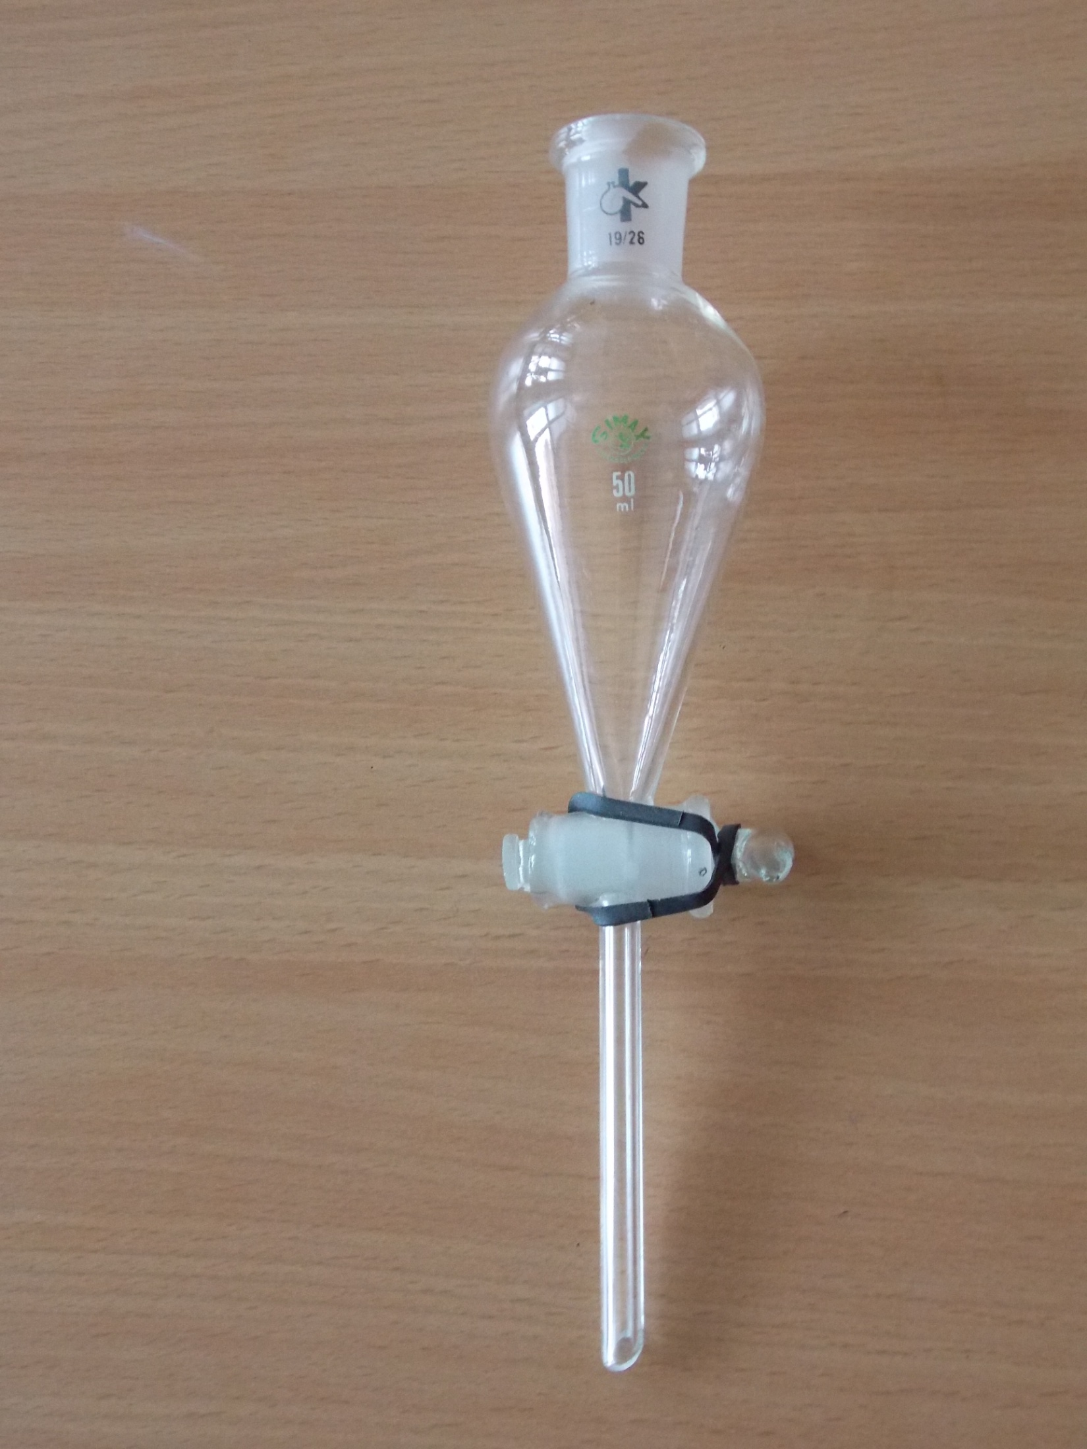
Oddělování v dělící nálevce
Oddělování v dělící nálevce je oddělování pomocí usazování.
Používá se pro oddělování dvou tekutin, které se nemísí a mají odlišnou hustotu.
např.: olej-voda

Slide 8
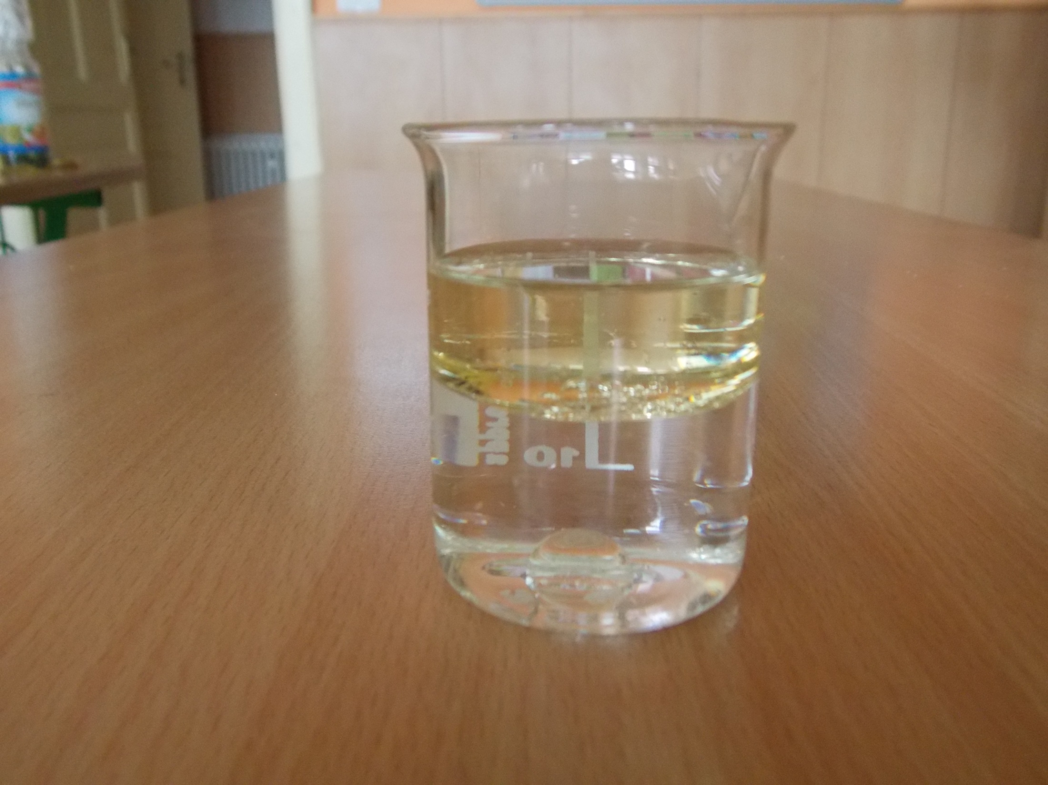
Urči směs.
RŮZNORODÁ SMĚS
EMULZE

Slide 9
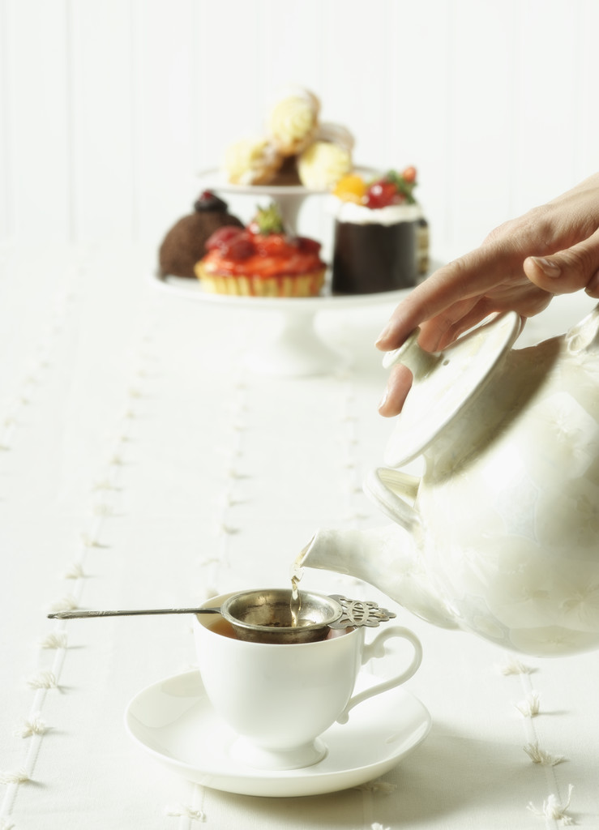
Filtrace
Filtrací se oddělují pevné složky různorodých směsí od kapalných složek.
Složky oddělujeme pomocí filtru (filtrační papír, tkanina, vata, síto).
Pevná látka se zachytí na filtru, kapalina (filtrát) proteče.

Slide 10
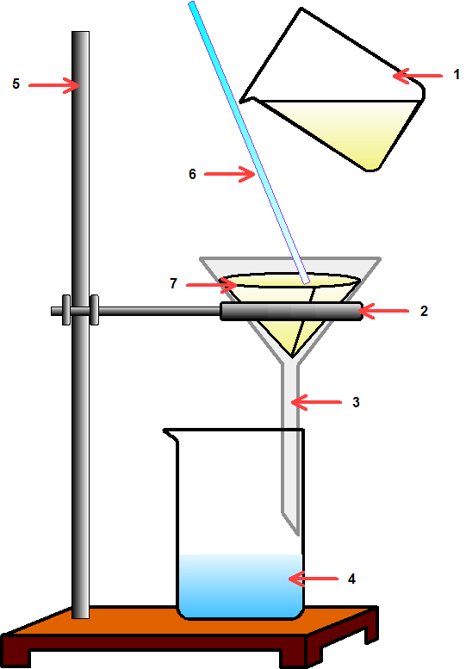
Filtrační aparatura
1. Kádinka
2. Varný kruh
3. Nálevka
4. Filtrát
5. Stojan
6. Tyčinka
7. Filtrační
papír
obr.1

Slide 11
Destilace
Destilace je metoda oddělování složek směsi založená na rozdílných teplotách varu.
Směs zahříváme. Ze směsi se jako první nejprve uvolní látky s nejnižší teplotou varu.
Vypařené látky se někdy vedou chladičem (kde se ochladí a tím zkapalní) do jiné nádoby (viz. schéma destilační aparatury).
např.: líh-voda

Slide 12
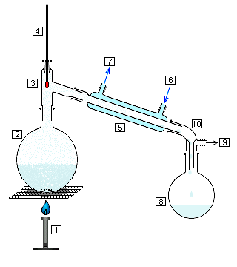
Destilační aparatura
1. Kahan
2. Varná baňka
3. Nástavec
4. Teploměr
5. Chladič
6. Vstup vody
7. Výstup vody
8. Destilát
9. Vývěva
obr.2
10. Nástavec

Slide 13
Krystalizace
Krystalizací oddělíme pevné látky z roztoků.
Pevná látka musí být schopná vylučovat se v podobě krystalů.
např.: k oddělení modré skalice z roztoku, soli z roztoku

Slide 14
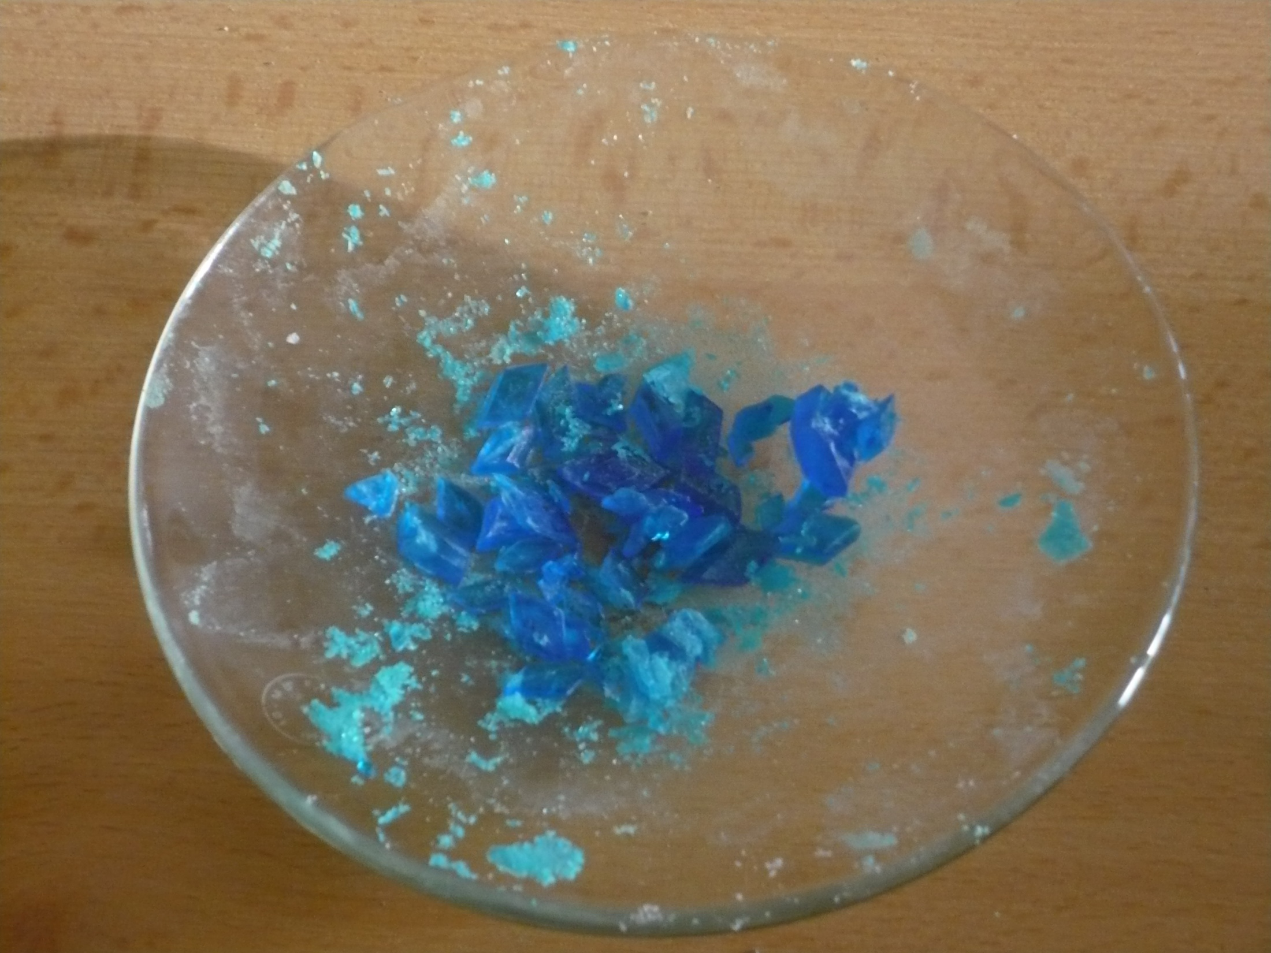

Slide 15
Sublimace
Sublimaci lze využít u látek, které sublimují, např. jód, naftalen, led.
Sublimace je přechod ze skupenství pevného přímo do skupenství plynného.
např.: k přečištění jódu, naftalenu,
kyseliny benzoové

Slide 16
Chromatografie
Složky se oddělují na základě rozdílné rychlosti pohybu po vrstvě papíru nebo jiného materiálu.
Rozdílná rychlost pohybu částic znamená, že se jednotlivé složky směsi od sebe vzdalují, a tedy se oddělují.
např.: oddělování barviv v popisovačích na filtračním papíře nebo školní křídě

Slide 17
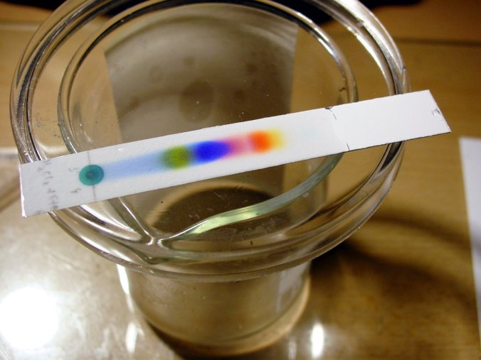
Chromatografie černého inkoustu
obr.3

Slide 18
Filtrační aparatura
1.
2.
3.
4.
5.
6.
7.
obr.1

Slide 19
Filtrační aparatura
1. Kádinka
2. Varný kruh
3. Nálevka
4. Filtrát
5. Stojan
6. Tyčinka
7. Filtrační
papír
obr.1

Slide 20
ZÁKLADNÍ ŠKOLA OLOMOUC příspěvková organizace MOZARTOVA 48, 779 00 OLOMOUC tel.: 585 427 142, 775 116 442; fax: 585 422 713 email: kundrum@centrum.cz; www.zs-mozartova.cz
Seznam použité literatury a pramenů:
BENEŠ, P. a kol. Základy praktické chemie 1. Praha : FORTUNA, 2006, ISBN 80-7168-879-7. s. 16-17.
Použité zdroje:
Strana 10, 18, 19
[OBR.1]: arrhidaios. [cit.2013-10-22]. Dostupný pod licencí Creative Commons na
WWW:<http://commons.wikimedia.org/wiki/File:Filtracia.png?uselang=cs>.
Strana 12
[OBR.2]: H Padleckas. [cit.2013-10-22]. Dostupný pod licencí Creative Commons na
WWW:<http://commons.wikimedia.org/wiki/File:Simple_chem_distillation.PNG?uselang=cs>.

Slide 21
Strana 17
[OBR.3]: Natrij. [cit.2013-10-22]. Dostupný pod licencí Creative Commons na
WWW:<http://commons.wikimedia.org/wiki/File:TLC_black_ink.jpg?uselang=cs>.
Nečíslovaný obrazový materiál je použit z galerie obrázků a klipartů Microsoft Office a fotogalerie autorky.

